Slide 1
XÂY DỰNG PHẦN MỀM WEBSITE
BÁN QUẦN ÁO THỂ THAO NAM
Sinh viên: Lê Tuấn Hùng, Trần Anh Đăng, Hoàng Văn Tú
Học viện Nông nghiệp Việt Nam - Khoa CNTT
Đơn vị thực tập: Công ty Âu Lạc

Slide 2
Nội dung chính
1. Tổng quan dự án
2. Công nghệ sử dụng
3. Phân tích thiết kế hệ thống
4. Kết quả triển khai
5. Tổng kết & Hướng phát triển

Slide 3
Tổng quan môi trường thực tập
• Đơn vị: Công ty bảo hiểm bưu điện Âu Lạc
• Lĩnh vực: Phát triển phần mềm, giải pháp chuyển đổi số
• Quy trình làm việc: Agile/Scrum (Sprint 2 tuần)
• Quản lý mã nguồn: Git/GitHub

Slide 4
Đặt vấn đề & Mục tiêu
THỰC TRẠNG:
• Cửa hàng truyền thống khó quản lý hàng hóa đa dạng biến thể.
• Tốc độ website cũ chậm, UX/UI kém trên thiết bị di động.
MỤC TIÊU:
• Xây dựng hệ thống TMĐT Mobile-First hiện đại.
• Quản trị tồn kho và biến thể sản phẩm chặt chẽ.
• Phân quyền linh hoạt bằng Role-Based Access Control.

Slide 5
Kiến trúc hệ thống & Công nghệ
KIẾN TRÚC:
• Mô hình: MVC (Model - View - Controller)
• Kiến trúc thành phần phản hồi (Reactive Component)
CÔNG NGHỆ ÁP DỤNG:
• Backend: Laravel, Livewire
• Frontend: Tailwind CSS, JS (ES6+)
• Cơ sở dữ liệu: MySQL

Slide 6
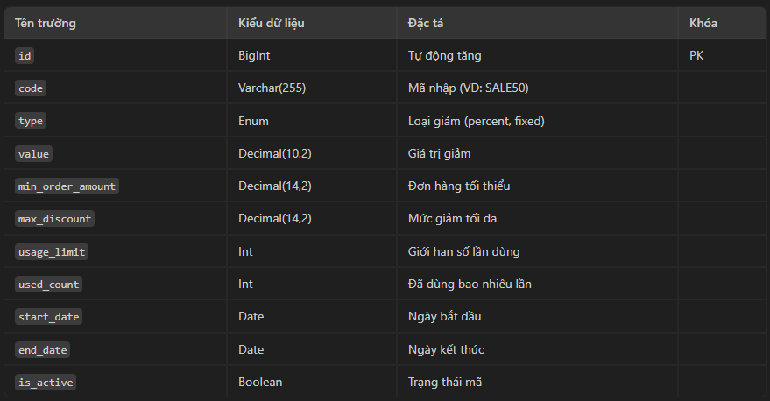
Biểu đồ Use Case tổng quát
Sơ đồ luồng chức năng của Khách hàng và Admin

Slide 7
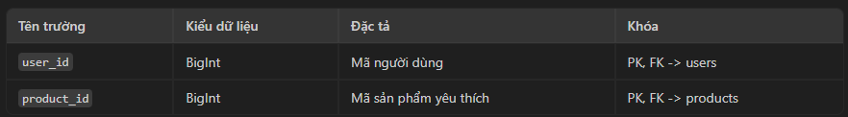
Thiết kế Cơ sở dữ liệu (ERD)
Các bảng chính:
• products, product_variants
• orders, order_items
• users, flash_sales

Slide 8
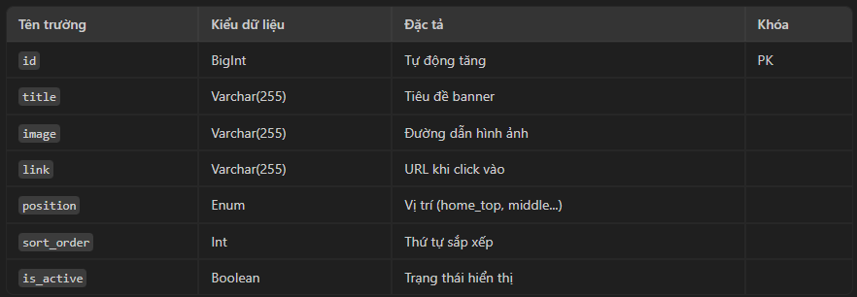
Luồng xử lý cốt lõi (Đặt hàng)
Quy trình từ lúc chọn sản phẩm đến khi thanh toán COD

Slide 9
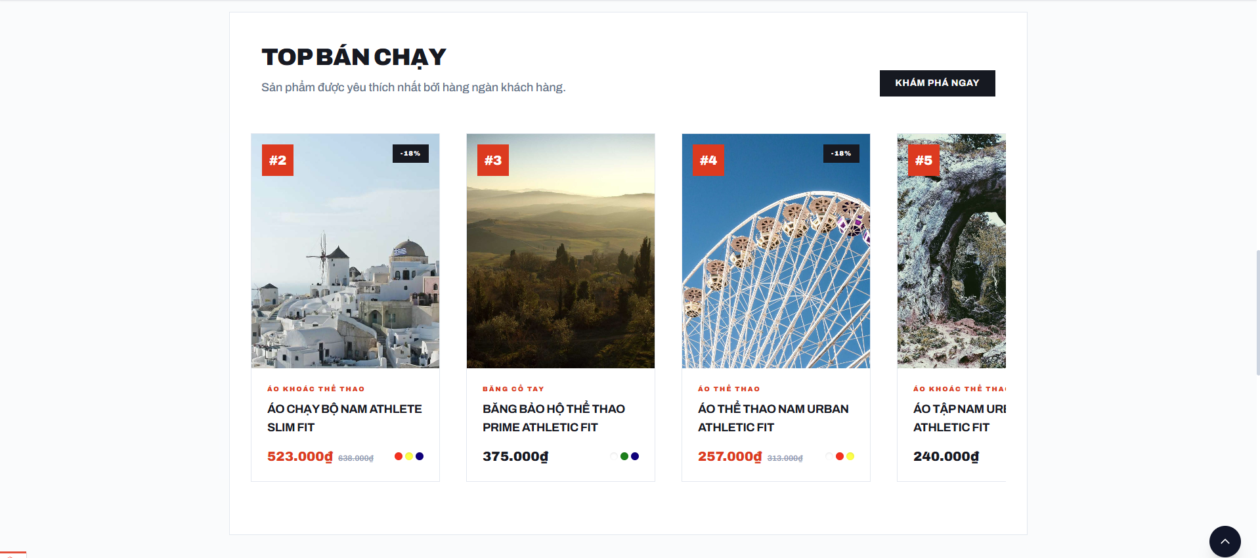
Demo - Giao diện Khách hàng
Trang chủ, Danh mục, Bộ lọc sản phẩm

Slide 10
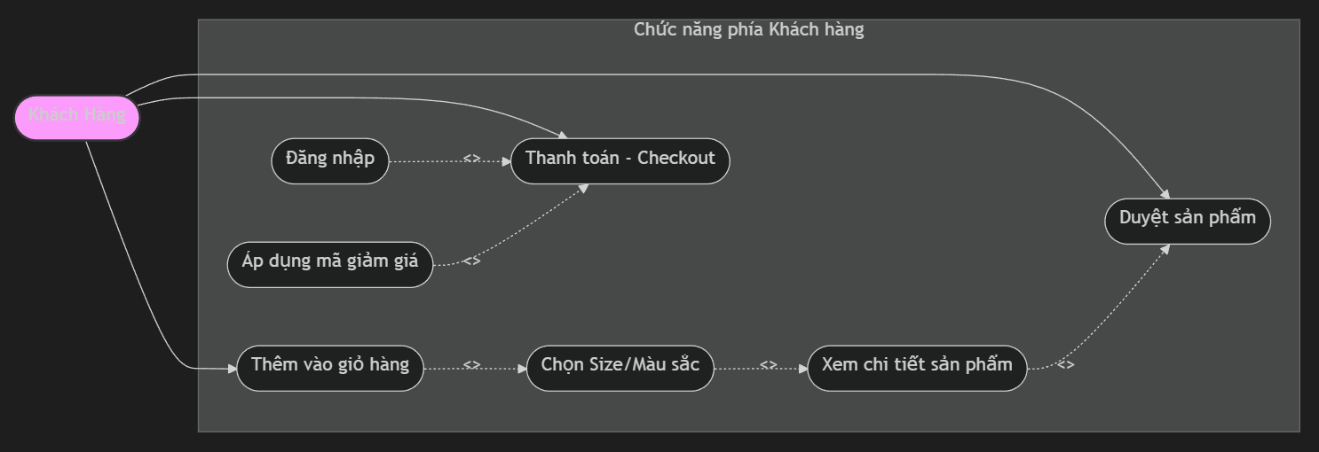
Demo - Trải nghiệm Đặt hàng
Chi tiết sản phẩm -> Giỏ hàng -> Thanh toán

Slide 11
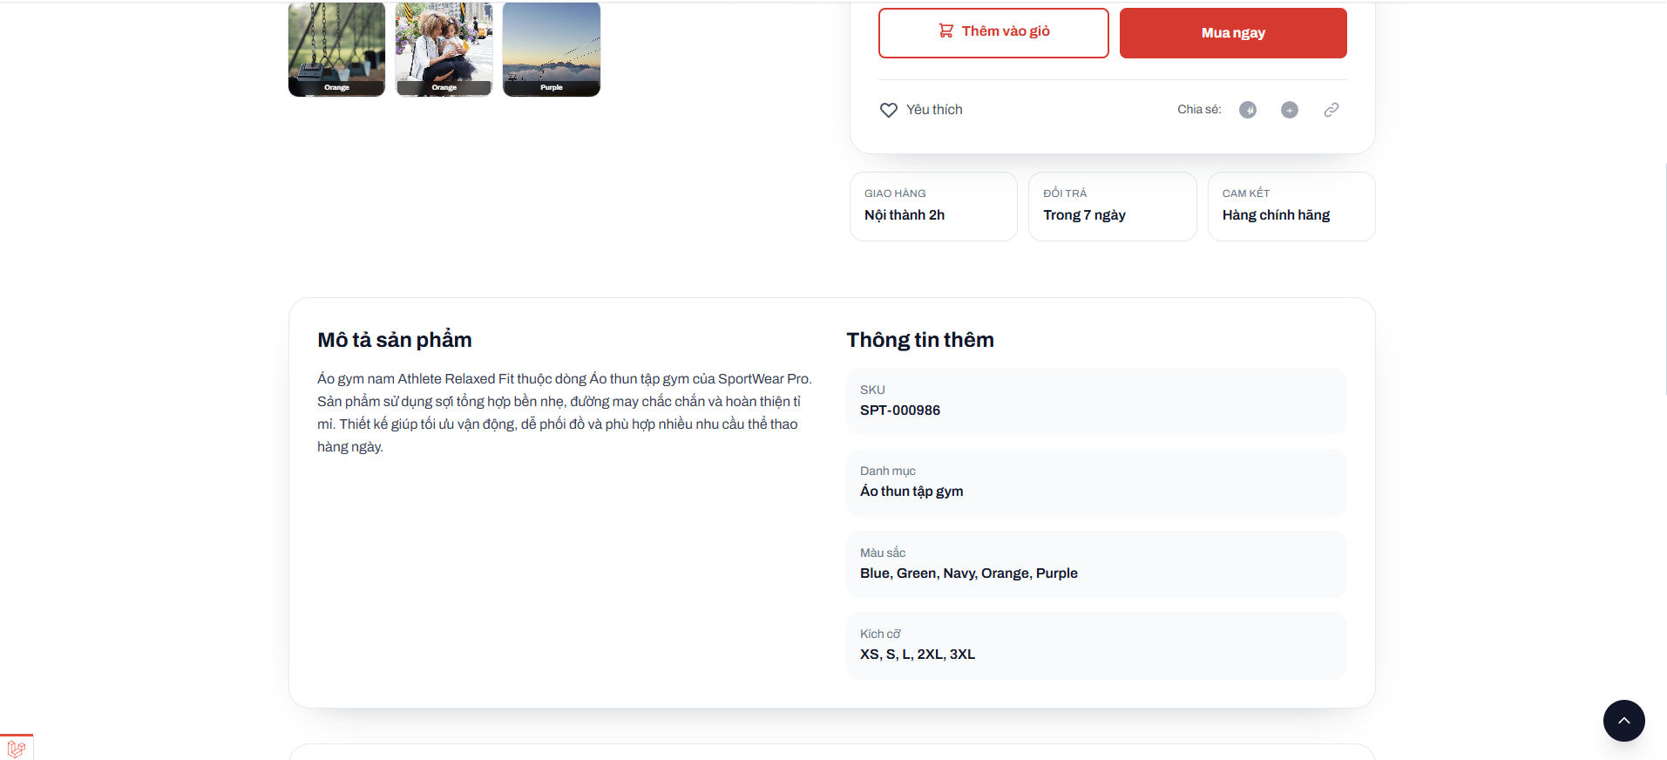
Demo - Quản lý Cá nhân
Lịch sử đơn hàng, Hồ sơ người dùng

Slide 12
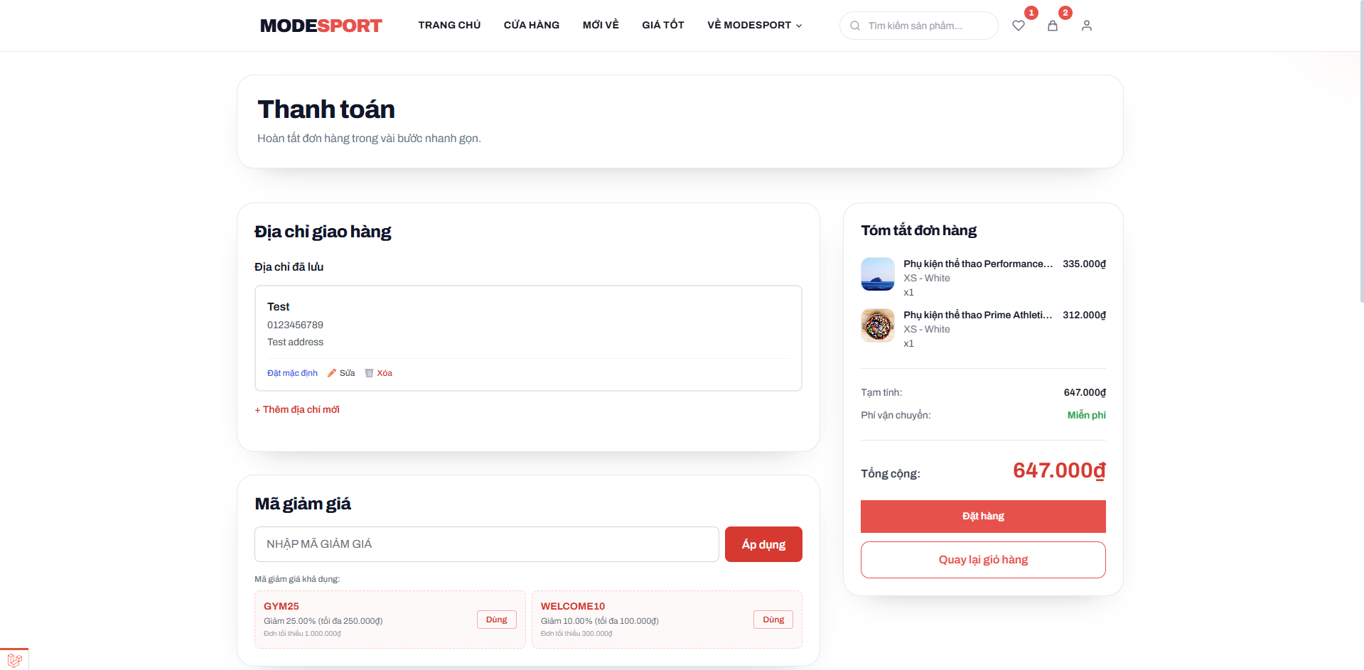
Demo - Admin Dashboard
Thống kê doanh thu, số lượng đơn hàng

Slide 13
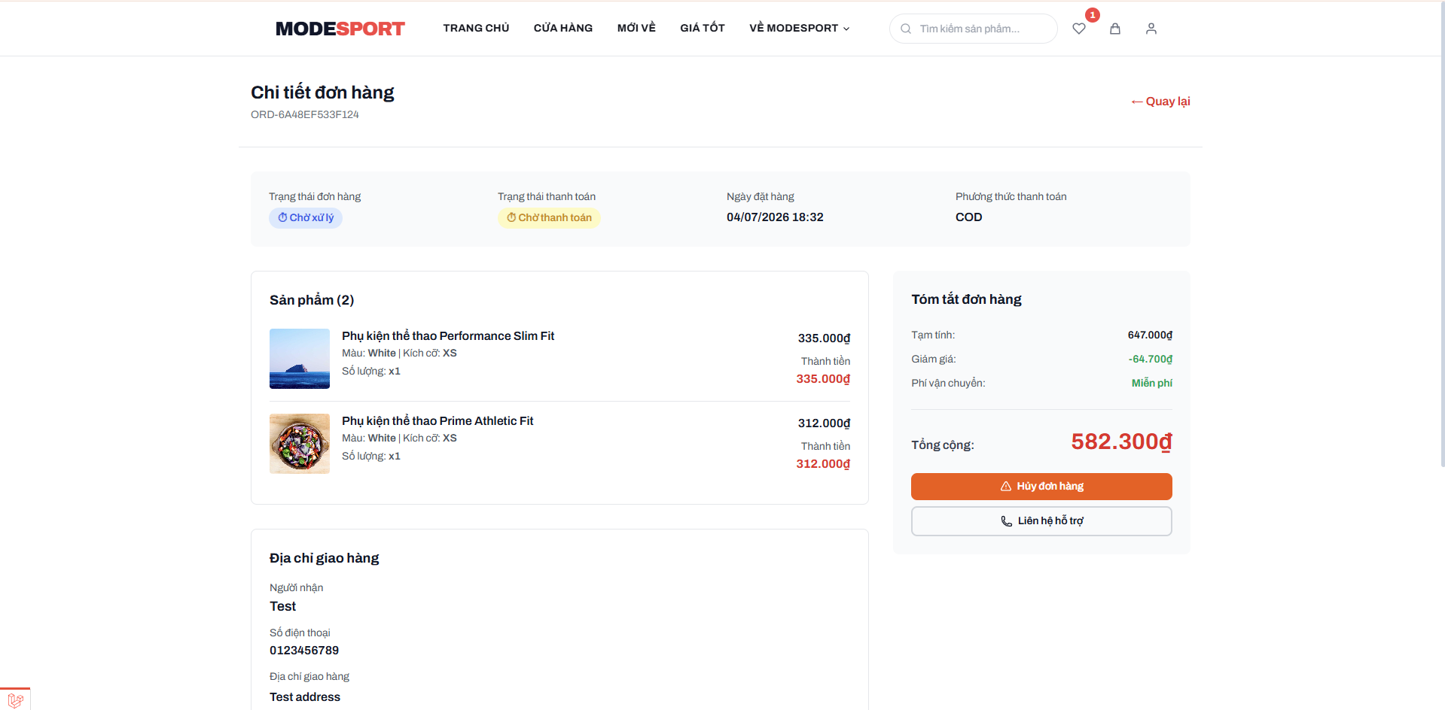
Demo - Admin Vận hành
Quản lý sản phẩm, ma trận biến thể

Slide 14
Đánh giá & Kiểm thử
Các luồng đã test thành công:
• Đăng nhập, phân quyền.
• Thêm giỏ hàng.
• Thanh toán COD.

Slide 15
Kết luận & Hướng phát triển
KẾT QUẢ:
• Website load nhanh, UX/UI tốt.
• Quản lý kho hàng chuyên nghiệp.
HƯỚNG PHÁT TRIỂN:
• Tích hợp VNPAY, MoMo.
• AI gợi ý sản phẩm.

Slide 16
Lời Cảm Ơn
Chân thành cảm ơn Thầy Cô và Công ty Âu Lạc!
---- Q&A ----

